Slide 1
ФИЗИКА, 8,10 класс
Обобщающий урок-практикум по теме: «КОЛИЧЕСТВО
ТЕПЛОТЫ»
ГАПОНЕНКО ЖАННА АЛЕКСАНДРОВНА,
учитель физики
МБУОШИ «Ляминская средняя
общеобразовательная школа - интернат»

Slide 2
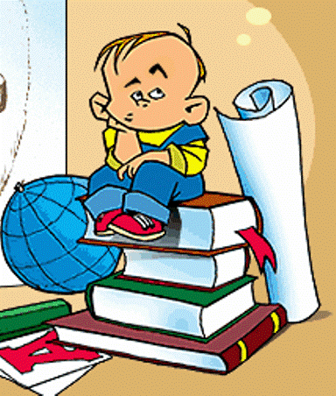
И человек теряет свой покой,
Когда один вопрос спешит сменить другой
В его уставшей от науки голове.
В бессилии он отдаёт судьбе
Вершить свой суд и истину понять,
И занавес над тайной приподнять,
Чтоб плод открытья уронить к ногам
И послужить и людям, и богам.
?
?
?

Slide 3
Цель урока:
Какова цель нашего урока?
повторить и углубить знания учащихся по теме: «Количество теплоты»

Slide 4
Задачи:
- формирование интереса к физике как науке, охватывающей все стороны повседневной жизни людей;
- развитие познавательной активности учащихся;
- применение на практике полученных на уроках теоретических знаний.
- получение умения делать правильные выводы.

Slide 5
Этапы урока
I. Организационный – 2 мин
II.Проверка знаний по изученной ранее теме -7 мин
III.Подготовка учащихся к предстоящей практической работе – 10 мин
Физкультминутка - 3 мин
IV. Применение на практике полученных на уроках теоретических знаний (выполнение практической работы) – 17 мин
V. Проверка понимания учащимися материала –
2 мин
VI. Информация о домашнем задании – 1 мин
VII. Подведение итогов урока – 3 мин

Slide 6
Повторим…
1. Дайте определение внутренней энергии.
2.Как можно изменить внутреннюю энергию?
3.Какой процесс называется теплопередачей?
4.Перечислите известные вам виды
теплопередачи, что вы о них знаете?
5.Каким способом передается энергия от
Солнца к Земле?

Slide 7
Повторим…
6. Что называют количеством теплоты?
7.Каковы единицы измерения количества теплоты?
8.От каких величин зависит количество теплоты,
полученное телом при нагревании?
9.Что потребует большего количества теплоты для
нагревания на 1 градус: стакан или бидон воды?
10.Запишите формулу для расчета количества
теплоты, необходимого для нагревания?

Slide 8
Графический диктант
_
_
-да
1.Энергия, которую получает или теряет тело при теплообмене, называется количеством теплоты.
_
-нет
2. Если изменение внутренней энергии происходит путем теплопередачи, то переход энергии от одних тел к другим осуществляется только излучением.
3. Количество теплоты, которое необходимо для нагревания тела зависит от разности температур тела.
4. Как и всякий другой вид энергии, количество теплоты измеряется в джоулях.
5. Количество теплоты, которое необходимо для нагревания тела не зависит от его массы.

Slide 9
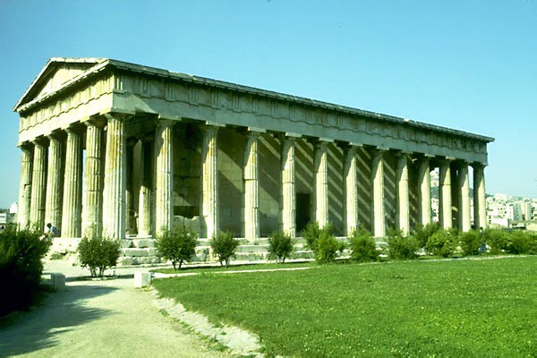
Проблема !
С давних пор люди сталкивались с необходимостью определять расстояния, длины предметов, время, площади, объемы и … даже исследовать самого человека.
Каким образом ?
Храм Посейдона

Slide 10
Основные единицы
В качестве основных единиц были выбраны следующие:
метр - единица длины,
килограмм - единица массы,
секунда - единица времени,
кельвин - единица температуры,
ампер - единица силы тока,
кандела - единица силы света,
моль - единица количества вещества.
Запомни !
Какие единицы измерения ты еще знаешь?

Slide 11
А ты знаешь ?
«Семь пядей во лбу» - говорят об умном человеке; «косая сажень в плечах» - о могучем, сильном человеке. Не известны ли вам другие поговорки - что-нибудь о золотнике, фунте, футе?

Slide 12
С помощью фраз – подсказок выстрели в мишень и дай оценку своей работе на первом этапе урока.
2
3
4
5
Было трудно
2
У меня получилось
3
Мне запомнилось
4
5
Было интересно

Slide 13
Расслабились.
Откинулись на спинку стула. Прикрыли глаза.
Движения головой по кругу.
Встали, потянулись (руки подняли вверх).
Повороты туловища вправо-влево.

Slide 14
Система проведения практических работ из серии «Исследуй себя»:
- предлагается название, отражающее цель лабораторной работы;
- делается теоретическое обоснование;
- обсуждаются приборы и материалы, необходимые для проведения работы;
- описать ход работы и сделать вывод предлагается сделать самим учащимся.
Работы выполняются всеми учащимися с последующим обсуждением результатов.

Slide 15
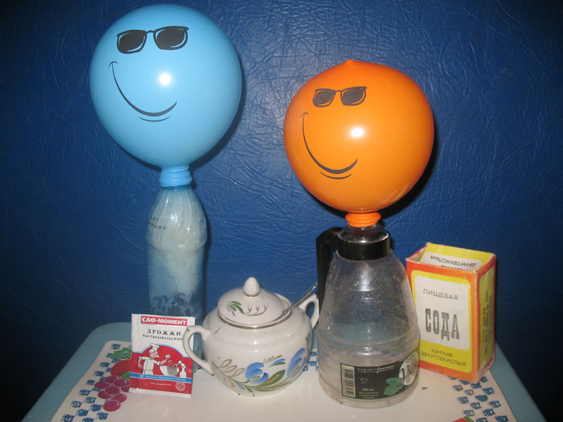
Основные преимущества данных практических работ:
проводятся с применением доступных подручных средств;
не требуют материальных затрат.

Slide 16
Практическая работа из серии «Изучаю себя»
ОПРЕДЕЛЕНИЕ КОЛИЧЕСТВА ТЕПЛОТЫ, ОТДАВАЕМОГО ОРГАНИЗМОМ ЧЕЛОВЕКА В ОКРУЖАЮЩУЮ СРЕДУ.
Приборы и оборудование:
термометр, напольные весы
Автор: Гапоненко Ж.А.,
учитель физики
МБУОШИ «Ляминская СОШИ»

Slide 17
СУТЬ ОПЫТА
И
Измерив термометром температуру окружающего воздуха и весами
– массу своего тела, можно определить количество теплоты
(а также количество вещества), которое отдает ваше тело в окружающее пространство.

Slide 18
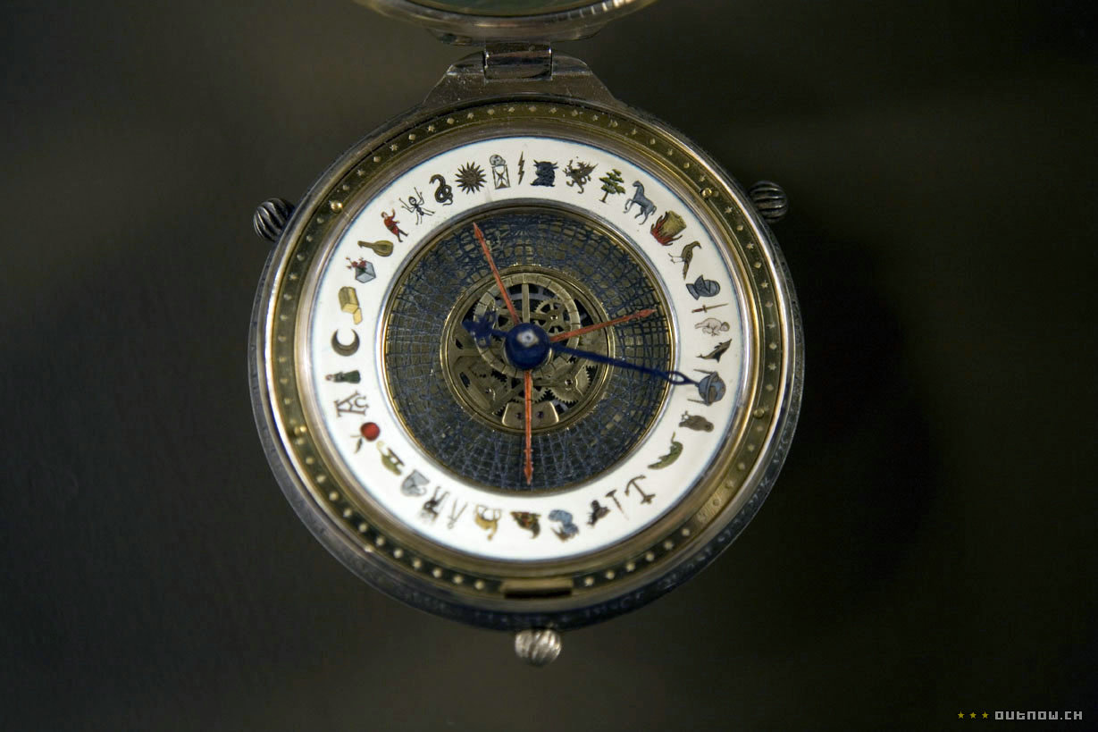
Вопросы для учащихся
Используемый теоретический материал.
По какой формуле рассчитывают v-количество вещества?
Как еще можно найти данную величину через другие параметры?
Что в данной формуле означает величина N_{A} ?
Чему равна постоянная Авогадро?
Как находится количество теплоты, полученное телом при нагревании или отданное при охлаждении?
Назад

Slide 19
ОТВЕТЫ НА ВОПРОСЫ
1. Количество вещества зависит от его массы и определяется формулой: v=m/М
2. Количество вещества можно определить, зная число молекул v = N / N_{A}
3. N_{A} называется постоянной Авогадро.
4. Постоянная Авогадро N_{A} = 6, 02 ∙ 10 23 1/моль
5. Количество теплоты, полученное телом при нагревании или отданное при охлаждении, определяется формулой: Q = c m (t_{тела}– t), где c – удельная теплоемкость воды; t – температура воздуха; t _{тела}- температура вашего тела.
Приложение

Slide 20
ХОД ВЫПОЛНЕНИЯ РАБОТЫ (предлагается классом)
Найти массу m собственного тела, используя напольные весы.
Повторить измерения массы m не менее 3 раз, не меняя условий опыта, и найти среднее значение массы m _{ср}
Измерить t - температуру воздуха и t _{тела} - температуру вашего тела
Приняв молярную массу вещества человеческого тела М = 20 г\моль, рассчитать количества вещества по формуле: v=m_{ср}/М
По формуле Q = c m (t_{тела}– t) найти количество теплоты, отдаваемое вашим организмом в окружающую среду. Удельную теплоемкость человека (так как он состоит на 80% из воды) можно приблизительно считать равной 0,8с = 0,8 ∙ 4200 Дж\кг∙ ^{о}С
Оценить погрешность работы.
Дополнительное задание:
Из какого количества молекул состоит ваше тело?
ν = m / M = N / N_{A} N_{A} = 6, 02 ∙ 10 ²³ 1/моль

Slide 21
ПРАКТИЧЕСКАЯ РАБОТА из серии «Изучаю себя»
ТЕМА _______________________________________________________________
_______________________________________________________________
Цель: _______________________________________________________________
_______________________________________________________________
ПРИБОРЫ И МАТЕРИАЛЫ: ______________________________________________________________________________________________________________________________
ИЗМЕРИТЬ
Молярную массу, М (кг\моль)
Массу человека, m (кг)
Температуру воздуха,t (⁰С)
Температура тела, t_{тела} (⁰С)
ВЫЧИСЛИТЬ
Среднее значение массы, m_{ср} (кг):
Количества вещества:
Удельная теплоемкость человека:
Количество теплоты, отдаваемое вашим организмом в окружающую среду:
Работу выполнил:
Приложение

Slide 22
Самооценка
На какую оценку, на Ваш взгляд,
вы сегодня работали на уроке?
3
4
5
Не отчаивайся! Попробуй улучшить свой результат.
Хорошо! Молодец!
Можно повысить оценку, выполнив самостоятельную работу.
ДОМАШНЕЕ ЗАДАНИЕ:
Выполни дома данную самостоятельную работу по п.7 и сравни результат с самооценкой.
Работа с учебником - КОНСПЕКТ

